Slide 1
«Крым и Россия»
Презентация к открытому уроку в рамках акции «Мы вместе»
в честь воссоединения Крыма с Россией

Slide 2
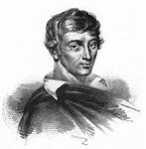
"Передо мной страна волшебной красоты. Здесь небо ясное, здесь так прекрасны лица..."
(Адам Мицкевич – польский поэт)

Slide 3
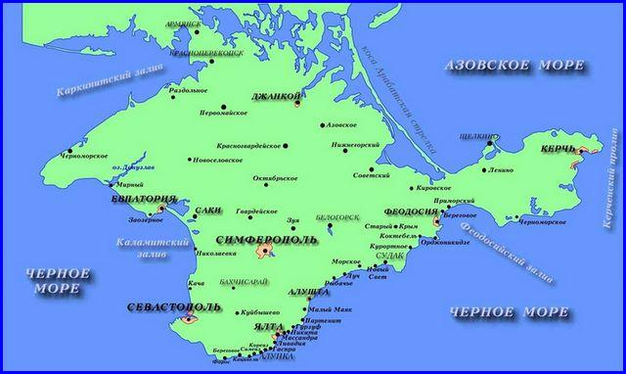
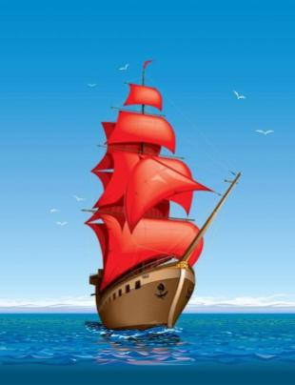
?? Что вы знаете о Крыме?

Slide 4
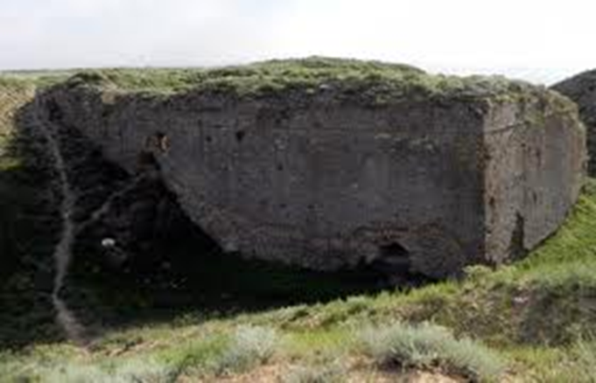
Происхождение названия
Название «Крым» происходит от тюркского – вал, стена, ров.
Перекопский или Турецкий вал отделял Крым от материка, он был построен 2 тыс. лет назад. Его длина почти 8,5 км.
Полуостров с начала своей истории служил пересечением исторических путей многих цивилизаций и народов.

Slide 5
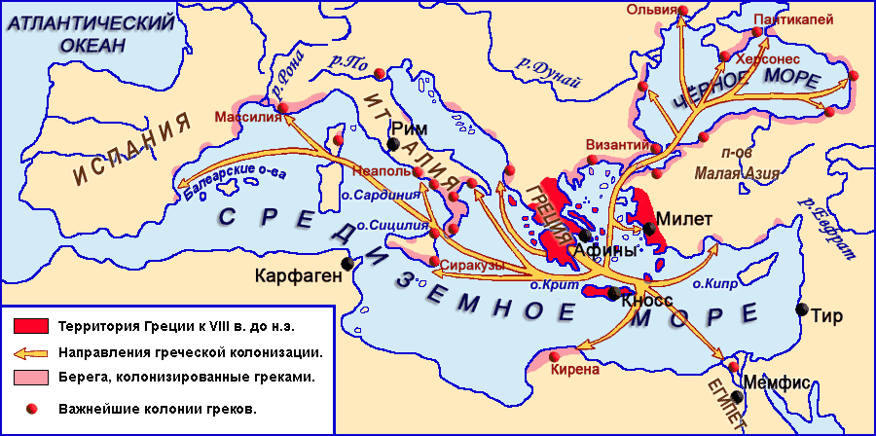
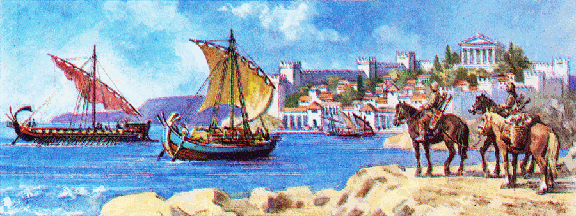
Полуостров находится в Северном Причерноморье, здесь во времена греческой колонизации – 8 век до н.э. – жили скифы и были основаны греческие колонии; местное население занималось земледелием и торговлей.

Slide 6
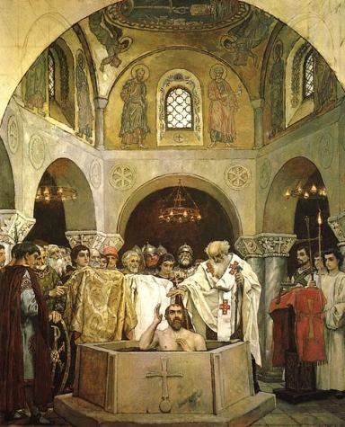
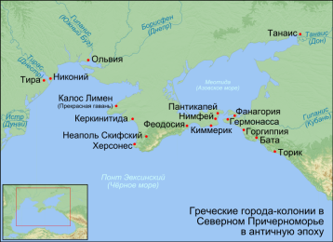
Одной из колоний был Херсонес. Здесь в 987 году принял крещение князь Владимир
Васнецов В.М.
«Крещение князя Владимира»

Slide 7
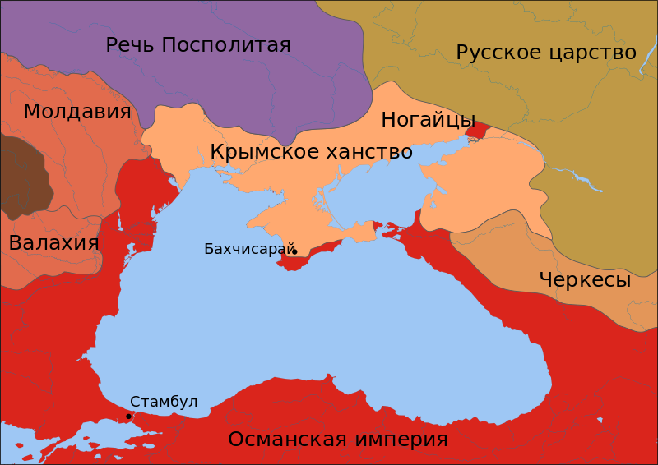

Slide 8
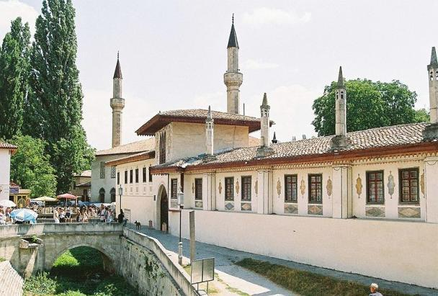
Бахчисарай. Ханский дворец. 16 век.

Slide 9
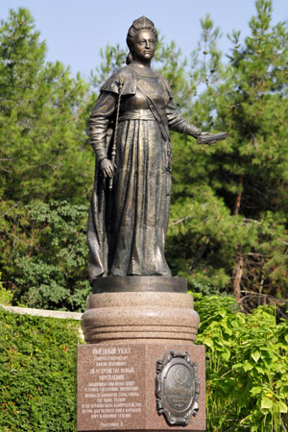
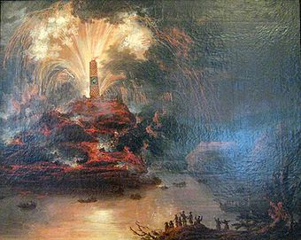
Вхождение Крыма в состав России
1783 г. – «Манифест Екатерины II о вхождении Крыма в состав России»

Slide 10
«Кто владеет Крымом, тот владеет Черным морем» князь Григорий Потемкин.
Тяжелая и долгая борьба России за выход к Черному морю, закончилась победой в войне с Турцией 1768-1774 гг. Крымское ханство было объявлено независимым от Турции и переходило под покровительство России. Командовать русскими войсками в Крыму был послан А. В. Суворов.
С 1783 году морские силы на юге России стали именоваться Черноморским флотом. Здесь был заложен новый порт и город Севастополь.

Slide 11
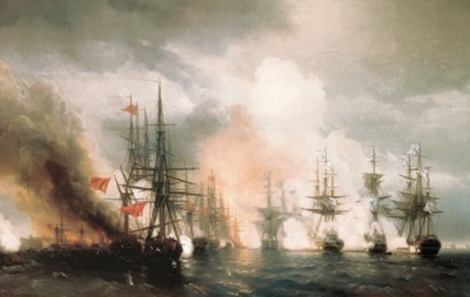
Крымская война 1853-1856 гг.
В результате Синопского сражения русским Черноморским флотом под командованием адмирала Нахимова была разгромлена турецкая эскадра. Турецкий флот был разгромлен в течение нескольких часов. После этого на стороне противника России- Османской империи выступили Англия и Франция.
И. Айвазовский
«Синопский бой»

Slide 12
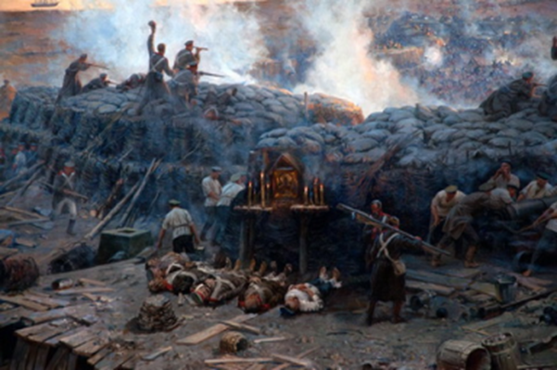
Оборона Севастополя 1854-1855 гг.
А. Рубо. Панорама обороны Севастополя

Slide 13
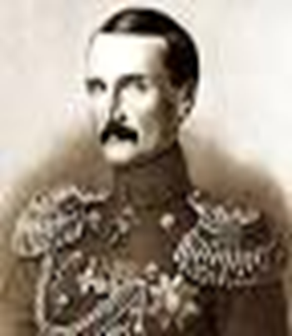
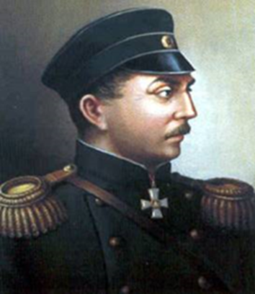
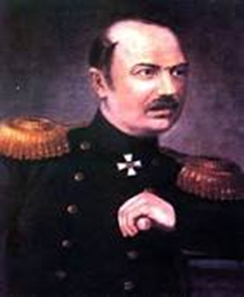
Герои Крымской Войны
Вице –адмирал
В.А. Корнилов. Возглавил оборону Севастополя.
Погиб в 13(25) октября 1854 г. в бою под Балаклавой
Адмирал П.С. Нахимов. Организатор и руководитель обороны Севастополя.
28 июня 1855 г. был смертельно ранен на Малаховом кургане.
Адмирал В.И. Истомин.
Участник Синопской битвы. Возглавлял оборону Малахова кургана. Погиб в
марте 1855 г.

Slide 14
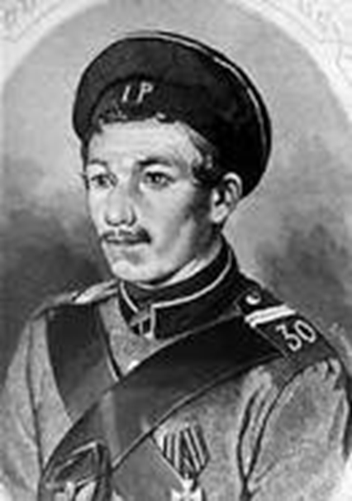
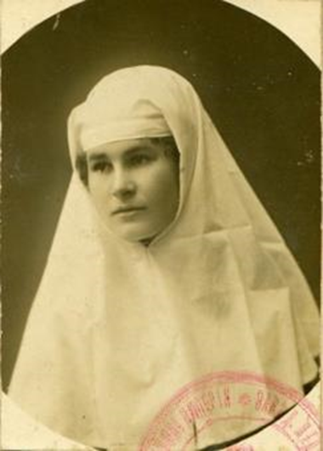
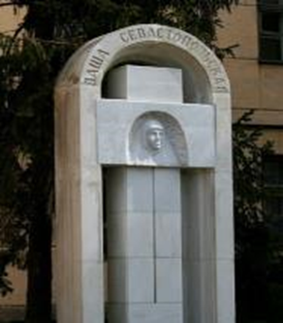
Герои Крымской Войны
Петр Макарович Кошка. Матрос Черноморского флота. Герой Севастопольской обороны. Его имя стало символом исключительной храбрости и мужества, находчивости, ловкости, личной инициативы.
Дарья Севастопольская
Сестра милосердия, героиня обороны Севастополя. Оказывала раненым медицинскую помощь, переодевшись в мужскую одежду, участвовала в боях и ходила в разведку.

Slide 15
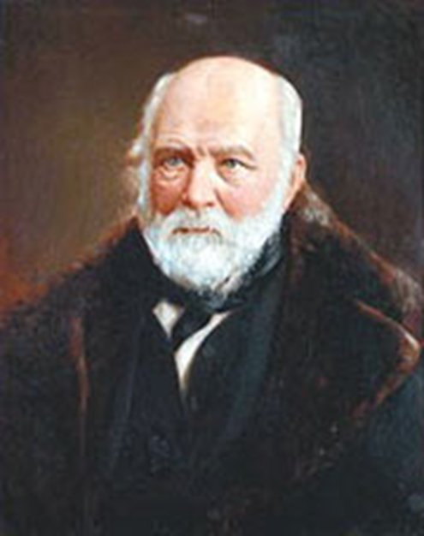
Герои Крымской Войны
Николай Иванович Пирогов
Знаменитый врач, хирург, участник обороны Севастополя 1855 года.
впервые применил гипсовые повязки и эфир для наркоза в полевых условиях.
впервые для ухода за ранеными, воспользовался помощью сестер милосердия.
создал новый метод ухода за раненными.
стал основоположником военной хирургии.

Slide 16
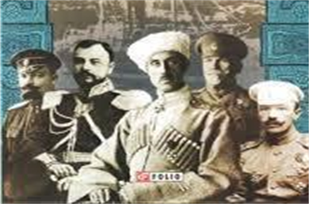
Крым 1917 – 1922 гг.
В 1918-21 гг. Крым становится ареной жестоких сражений Гражданской войны и интервенции Германии.
17 ноября 1920 г. была завершена эвакуация из Крыма белых войск. Гражданская война в Крыму завершилась включением Крыма в состав Советского Союза (1922 г.) с образованием Крымской Автономной Советской Социалистической Республики в составе Российской Федерации.

Slide 17
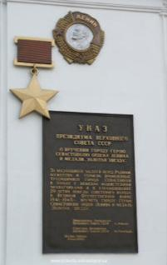
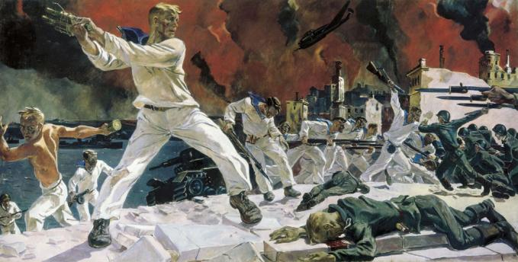
Севастополь
В Великую Отечественную войну 1941 - 1945 гг. жители г. Севастополя и моряки Черноморского флота героически обороняли город 250 дней. 30 июня 1945 года, Крымская АССР была преобразована в Крымскую область в составе РСФСР.
1942

Slide 18
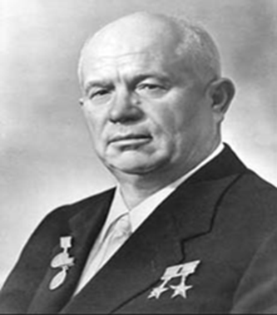
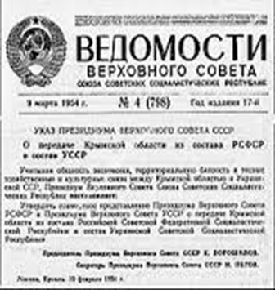
Передача Крыма Украинской ССР в 1954 г.
19 февраля 1954 года решением генсека КПСС Н. Хрущева, Президиум Верховного Совета СССР, «учитывая общность экономики, территориальную близость и тесные хозяйственные и культурные связи между Крымской областью и Украинской ССР», издал указ о передаче Крыма в состав Украины. Крым переводится из юрисдикции Российской Федерации (РСФСР) под юрисдикцию УССР и становится областью в составе Украины.

Slide 19

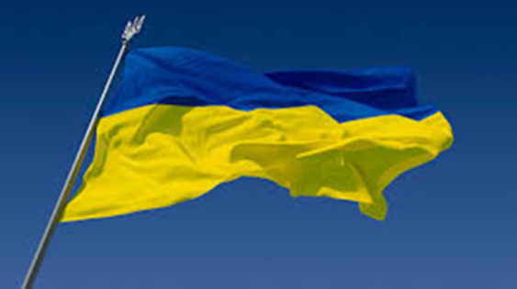
Распад СССР
1991 г. - "путч" в Москве.
Развал Советского Союза;
Крым становится Автономной Республикой в составе Украины,
а Большая Ялта - летней политической столицей Украины и стран Причерноморского региона.
В Крыму собираются видные украинские и зарубежных политики и эксперты.
К 2013 году богатая крымская история и уникальная крымская природа превращают Крым в курортный центр стран восточной Европы. Сюда ежегодно приезжают 6 млн. туристов.

Slide 20
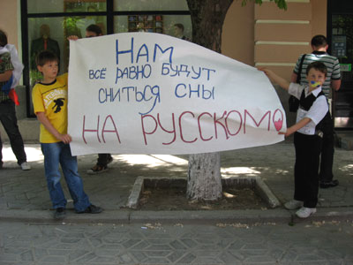


Slide 21
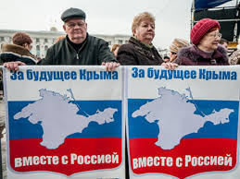

Slide 22
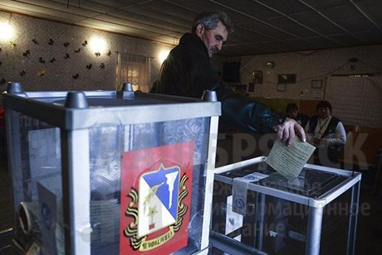
16 марта 2014 – референдум о статусе Крыма. приняло участие 83 % граждан Крыма. 97 % проголосовало «за воссоединение Крыма с Россией

Slide 23
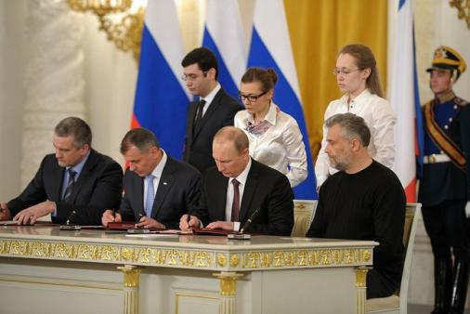
18 марта 2014 г. подписание межгосударственного договора о принятии Крыма и Севастополя в состав России

Slide 24
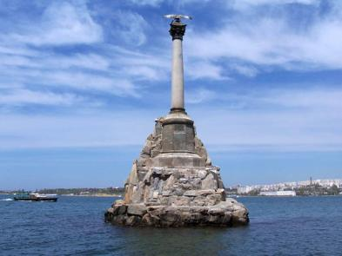
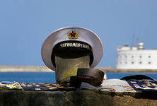
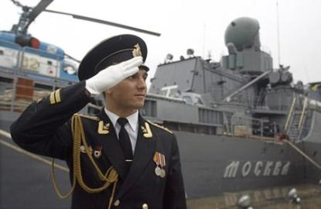

Slide 25
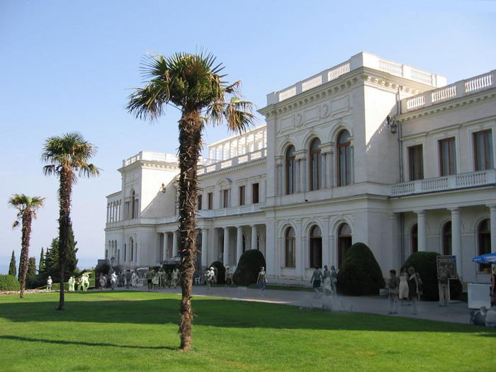
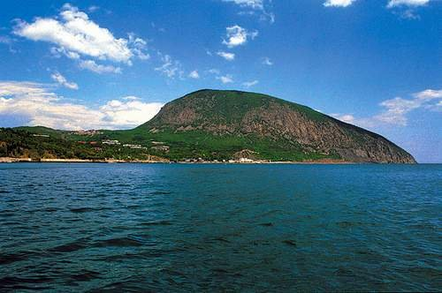
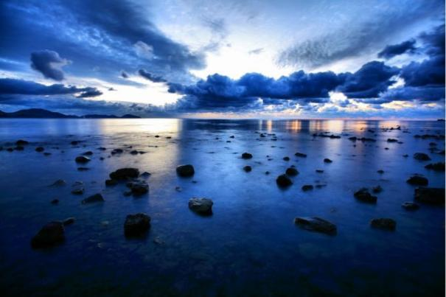
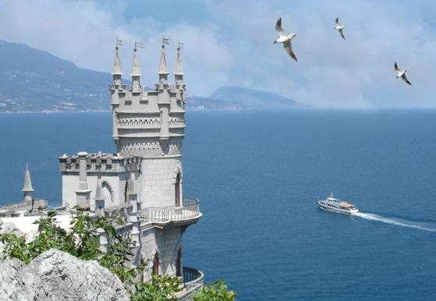
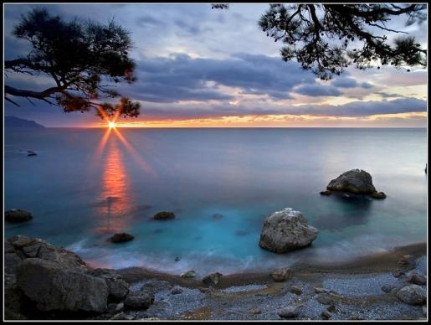
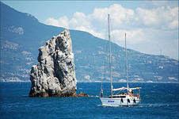
«Воображенья край священный» (А.С.Пушкин)

Slide 26
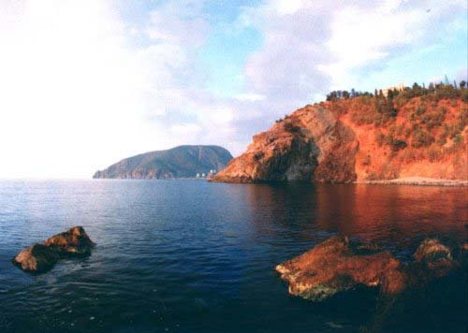
Аю-Даг (Медведь-гора)

Slide 27
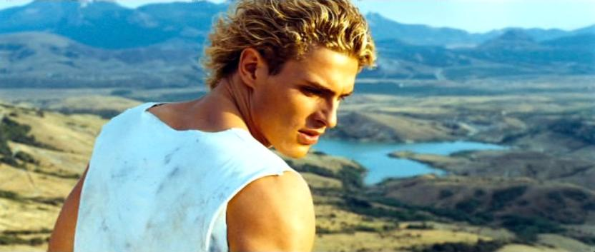
?? Что это за фильм?
Коктебель

Slide 28
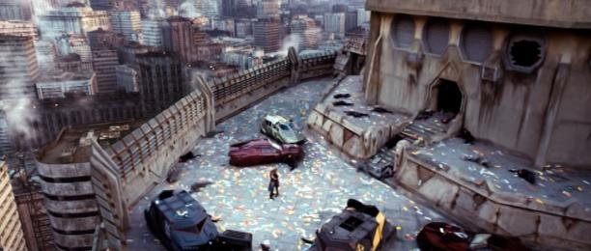
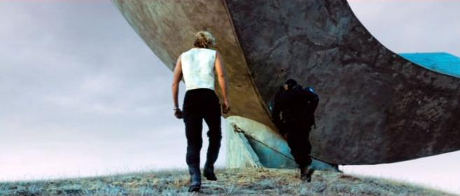
Недостроенный санаторий Новолипецкого металлургического комбината
Монумент «Парус» г.Керчь

Slide 29
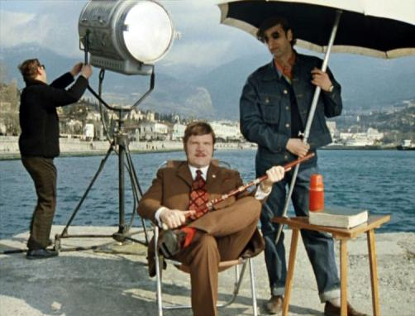
?? Что это за фильм?
г.Ялта. Набережная

Slide 30
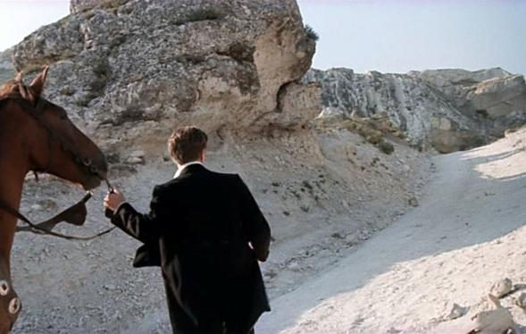
?? Что это за фильм?
Белая скала (Ак-Кая) в Белогорском районе

Slide 31
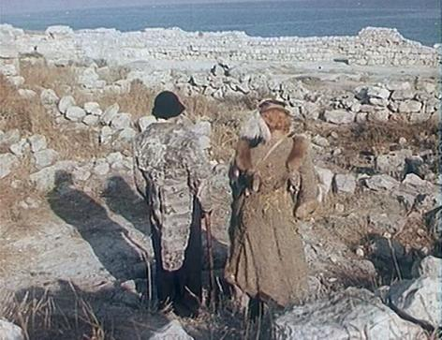
?? Что это за фильм?
Развалины Херсонеса Таврического

Slide 32
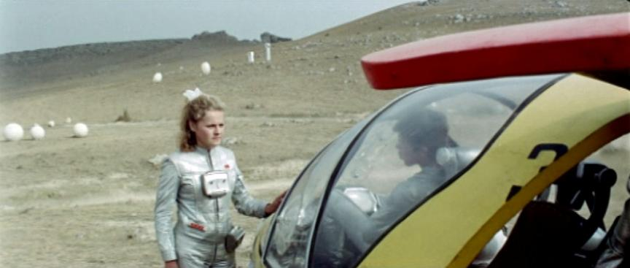
?? Что это за фильм?
Гора Опук. Керченский полуостров

Slide 33
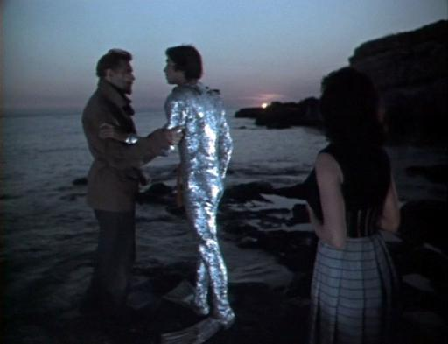
?? Что это за фильм?
Бухта Ласпи в районе Севастополя

Slide 34
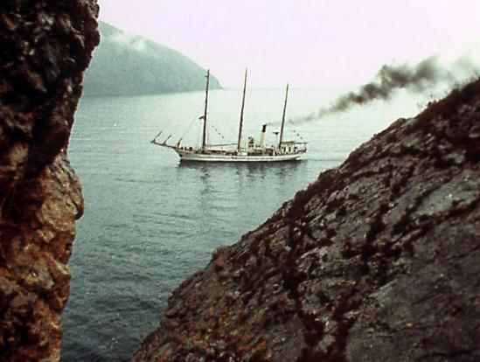
?? Что это за фильм?
Лазурная бухта возле лагеря Артек

Slide 35


Если душа человека жаждет чуда, сделай ему это чудо!

Slide 36


Slide 37

18 марта 2014 г. Москва

Slide 38


Slide 39

18 марта 2014 г. Севастополь

Slide 40
http://images.yandex.ru/?uinfo=ww-1263-wh-906-fw-1221-fh-598-pd-1
http://ru.wikipedia.org/wiki/%C8%F1%F2%EE%F0%E8%FF_%CA%F0%FB%EC%E0
http://crif.in.ua/
http://yandex.ru/video/search?p=1&text=%D0%B2%D1%81%D1%82%D1%80%D0%B5%D1%87%D0%B0%20%D0%B0%D1%81%D1%81%D0%BE%D0%BB%D1%8C%20%D0%B8%20%D0%B3%D1%80%D0%B5%D1%8F%20%D1%84%D1%80%D0%B0%D0%B3%D0%BC%D0%B5%D0%BD%D1%82%20%D1%84%D0%B8%D0%BB%D1%8C%D0%BC%D0%B0%20%D0%B0%D0%BB%D1%8B%D0%B5%20%D0%BF%D0%B0%D1%80%D1%83%D1%81%D0%B0&family=yes&filmId=S-wnuam0UXI
http://yandex.ru/video/search?text=%D1%80%D0%B5%D1%87%D1%8C%20%D0%BF%D1%80%D0%B5%D0%B7%D0%B8%D0%B4%D0%B5%D0%BD%D1%82%D0%B0%20%D0%A0%D0%A4%20%D0%9F%D1%83%D1%82%D0%B8%D0%BD%D0%B0%20%D0%BD%D0%B0%20%D0%BA%D1%80%D0%B0%D1%81%D0%BD%D0%BE%D0%B9%20%D0%BF%D0%BB%D0%BE%D1%89%D0%B0%D0%B4%D0%B8%2018%20%D0%BC%D0%B0%D1%80%D1%82%D0%B0%202014&filmId=3HCLQvidUXI

